Slide 1

Genealogie pro pokročilé
II. část
Vzdělání a školství
Notes:
Blansko leden 2017

Slide 2
Školství
Nejstarší období do 1774
Školy a vzdělávání
Zcela mimo zájem státní správy
Do poloviny 18. století skrovné zprávy, fungují ve správě církví (podle politické situace katolické, českobratrské) nebo měst
Farní, městské vznikaly od přelomu 15. – 16. století
16. stol. vysoká úroveň (bratrské školy, Komenský)
17. stol. značný úpadek (30. letá válka)
Archiválií velmi málo a nahodile

Slide 4
Školství
Reforma 1774
Prvořadou roli v alfabetizaci obyvatelstva sehrál stát
Všeobecný školní řád 6.12. 1774 (Schulpatent)
- Poprvé se problematikou nižšího školství zabývala nejvyšší místa státní správy
- Vypracoval opat Johann Ignác Felbinger
- Vzdělávací povinnost platí pro všechny děti od 6 do 12 let, chlapce i dívky bez rozdílu sociálního postavení a vyznání
- Nenařizoval povinnou školní docházku v dnešním významu, ale závaznou vzdělávací povinnost
- Prosazoval se poměrně dlouho do poloviny 19. století, boj o řádnou návštěvu školy dokumentují následující čísla: v r. 1790 – 70%, 1830 – 90% dětí navštěvovalo školu, chudé vrstvy obyvatelstva měst i venkova většinou nechápaly důležitost školy. Neochota značné části obyvatelstva vzdělávat dívky.
- Učitelský stav byl přiřazen ke vzdělaným vrstvám a zproštěn vojenské služby

Slide 5
Školství
1774 - 1869
Všeobecný školní řád 6.12. 1774 (Schulpatent)
Položil základ organizace nižšího školství
Školy triviální (farní, filiální) 1-2 třídní, koedukované, pouze ve větších městech oddělené, po tolerančním patentu bylo možné otevřít školu příslušné konfese (Boskovice německá židovská škola, Vanovice, Rovečné evangelické školy)
Výuka: trivium (čtení, psaní, počty) + náboženství jako základ mravní výchovy
Školy hlavní ve větších městech 3-4 třídní,
Výuka: trivium + latina, dějepis, zeměpis, písemný projev
Školy normální (vzorné) 4 třídní, příprava učitelů, v Brně od 1772 (1870 učitelský ústav), organizování 3-6 měsíčních učitelských kurzů
Výuka: školy hlavní + prohloubená výuka náboženství, přírodověda, základy polního vyměřování (zeměměřictví), stavitelství, mechaniky a kreslení
Dohled nad školstvím katolická církev do 1869
Na Moravě u děkanských úřadů školní dohlédací úřady

Slide 6
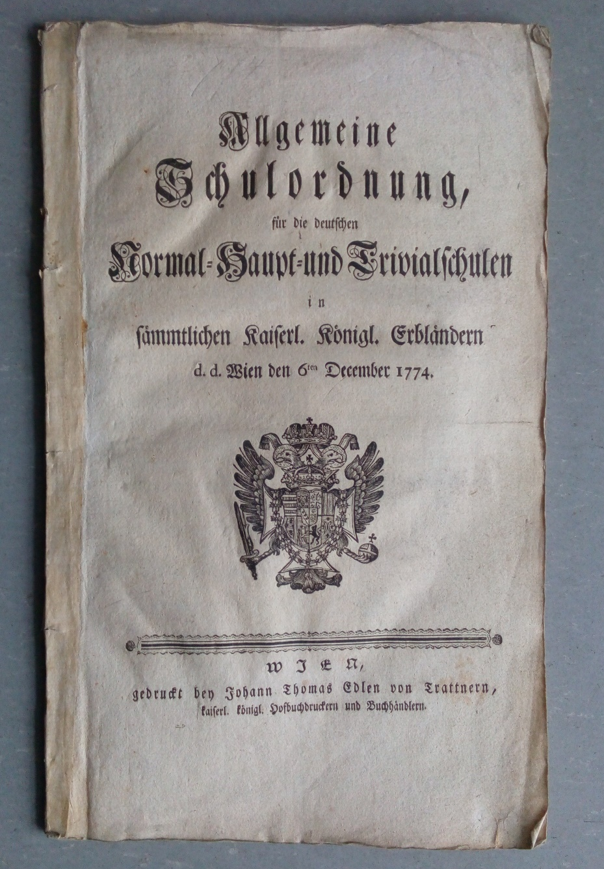
Školství
1774 - 1869
Všeobecný školní řád 6.12. 1774 (Schulpatent)
Položil základ organizace nižšího školství

Slide 7
22 - |  |  |  |  | Univerzitní studia
21.
20.
19. |  |  |  |  | Filozofická studia
18.
17. |  |  |  |  | Gymnázium 2 třídy humanitní 3 třídy gramatické
16.
15.
14. |  |  |  |  |  |  | Preparanda
13.
12. | Elementární školství vzdělávací povinnost | Triviální škola vesnice 1 třída možnost školních úlev čtení, psaní - národní jazyk počty, náboženství |  |  | Hlavní škola města 3 třídy němčina, latina, rýsování, administrativa, | Normální škola zemská města 6 tříd rozšířená výuka
11.
10.
9.
8.
7.
věk

Slide 8
Školství
1774 - 1869
Dochované archiválie SOkA Blansko
Školy triviální (farní, filiální) Blansko, Lysice, Bořitov, Adamov, Boskovice, Kunštát, Letovice
Seznamy žáků, knihy cti a hanby
Školní dohlédací úřady dochován pouze pro Boskovice;
Jedovnice, Lomnice a Letovice naprosté torzo
Zde i informace k výše zmíněným nekatolickým školám, hlavně různé výkazy, o stavu školních budov, návštěvě vyučování, obsazování učitelských míst ve školách učiteli

Slide 9
Školství
1774 - 1869
Fond Národní škola Kunštát, hlavní kniha žáků triviální školy, inv. č. 1

Slide 10
Školství
1774 - 1869
Fond Národní škola Lysice, knihy cti a hanby, inv. č. 451, 452

Slide 11
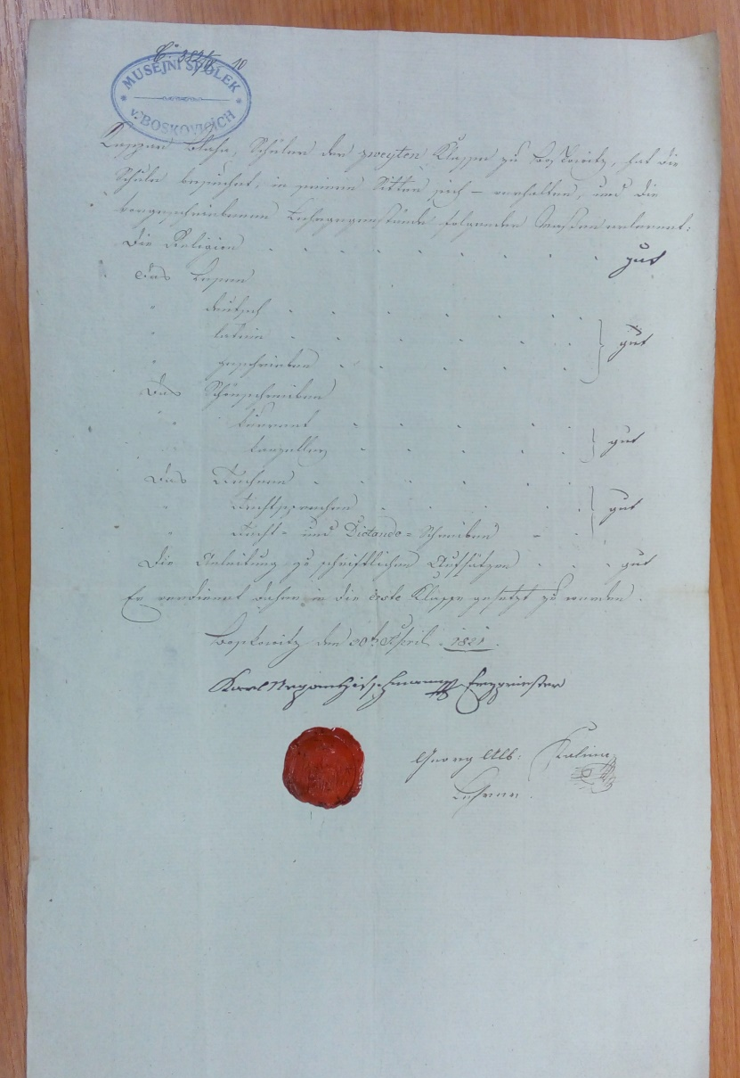
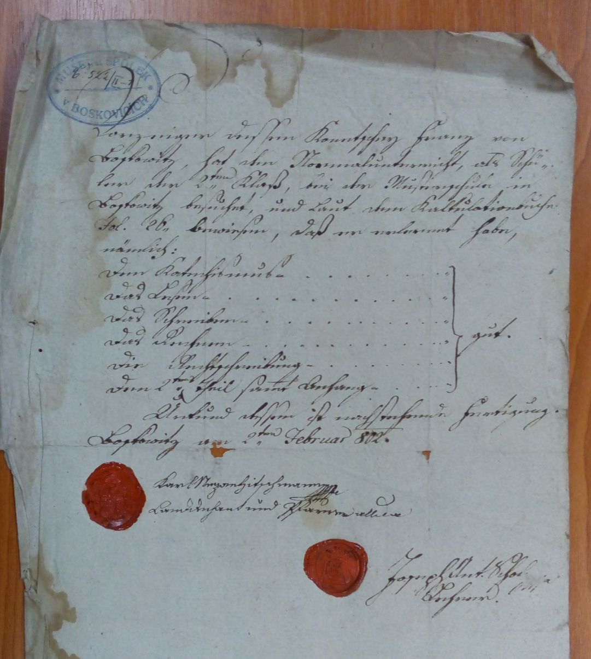
Školství
1774 - 1869

Slide 12
Školství 1774 - 1869
Dochované archiválie MZA Brno
B 12 Školská fase = elaboráty zvláštní komise normálních škol
Fase moravských škol z r. 1787 a 1807 (pro Blanensko ta starší nedochována)
Sídlo školy a příslušné fary
Seznam přiškolených obcí
Seznam míst, v nichž se navrhuje založení další školy
Jméno faráře a kaplana
Jméno školního dozorce
Jméno učitele, jeho věk, odsloužené roky, záznam o jeho schopnostech, kvalifikaci a mravech
Tatáž data pro učitelova pomocníka
Tatáž data pro katechetu
Počet školou povinných dětí podle obcí, pohlaví a náboženství
Počet dětí školu navštěvující
Výčet všech příjmů učitele
Výčet všech příjmů jeho pomocníka
Stav školní budovy a navrhovaných úprav
B 14 Moravské místodržitelství

Slide 13
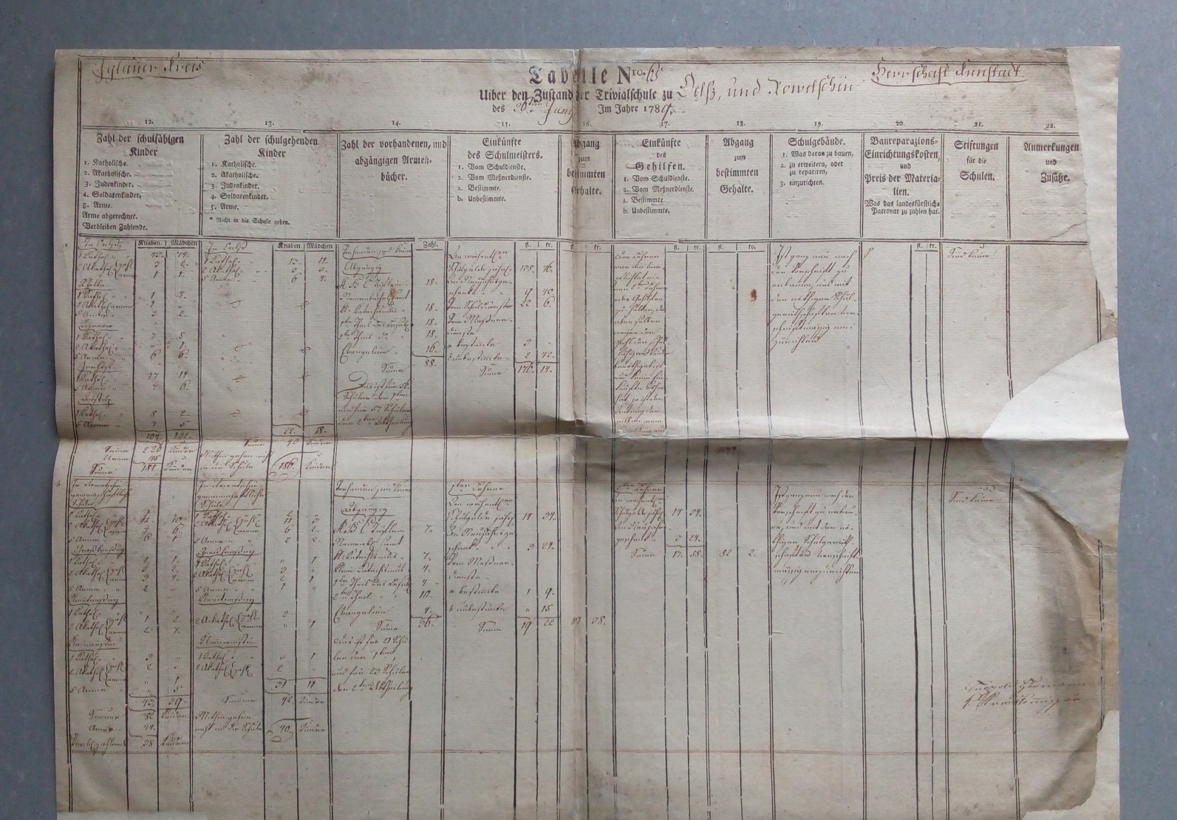
Školství
1774 - 1869

Slide 14
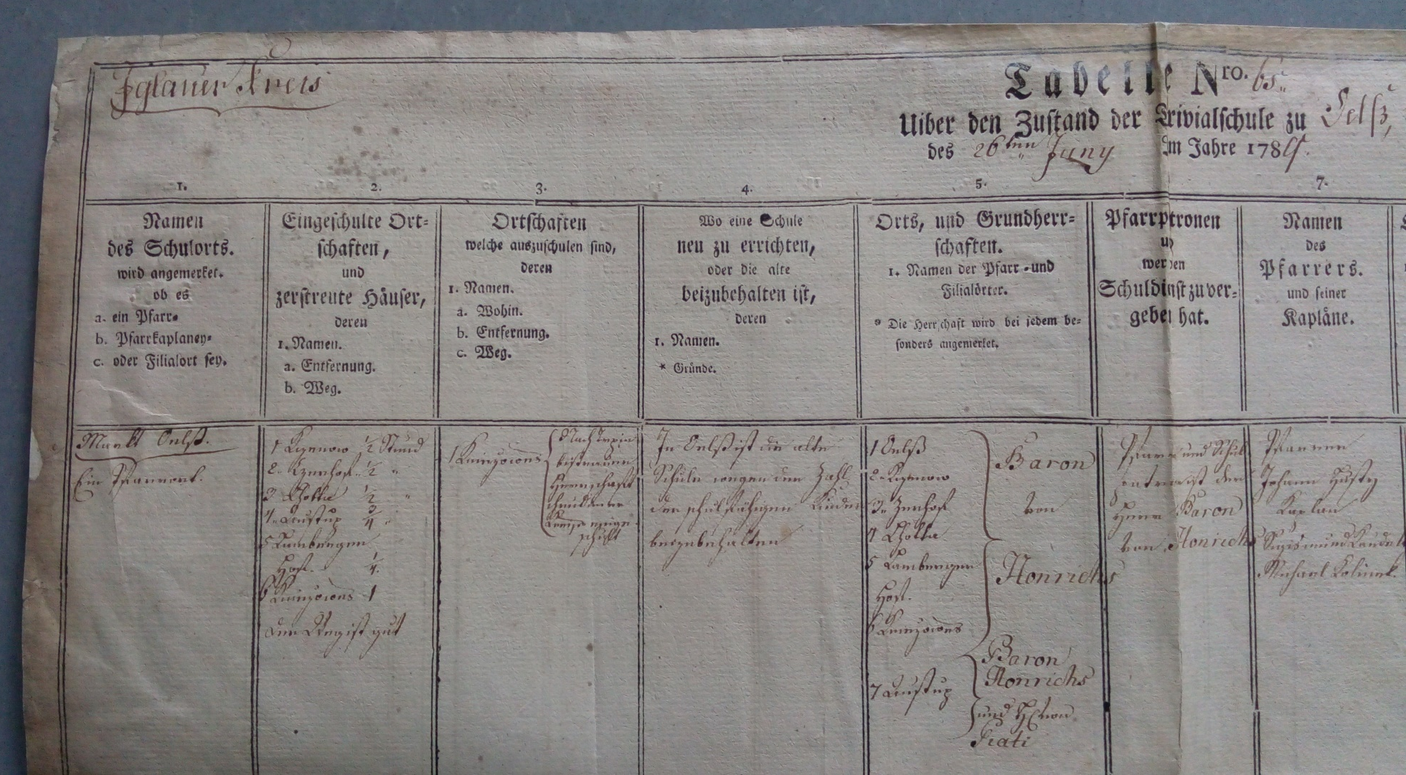
Školství
1774 - 1869

Slide 15
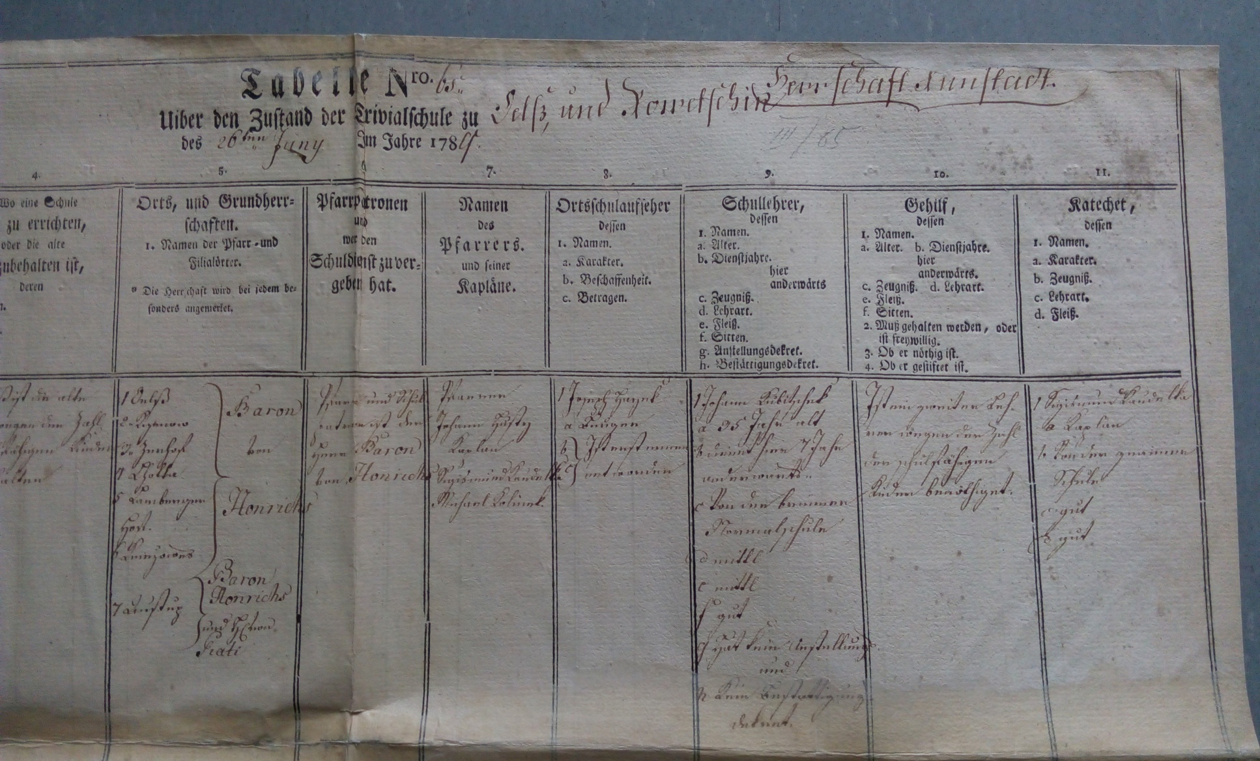
Školství
1774 - 1869

Slide 16
Školství
1870 - 1950
Hasnerova reforma, říšský zákon 14. 5. 1869
Platil od šk. roku 1870/71, základ vzdělávacího systému, týkal se všech stupňů školství od mateřských po střední (kromě vysokých), znamenal rozvoj vzdělání nejširších vrstev
Prodloužil vzdělávací povinnost o 2 roky
Obecné a nově měšťanské školy (alespoň 1 v politickém okrese)
Dohled nad školstvím odebrán katolické církvi
Zkvalitnil přípravu učitelů (vznik učitelských ústavů = čtyřleté školy zakončené maturitní zkouškou; podmínky pro přijetí: věk 15 let, absolvování 4 tříd měšťanské nebo střední školy)
Jednotné osnovy – neznal rozdíly mezi chlapci a dívkami
Zákaz fyzických trestů – ne vždy respektováno
Houstla síť primárních škol
Novela z r. 1883 zpochybnila klady (ustoupila požadavkům venkova, zavedla úlevy v době polních prací (systém úlev zrušen až 1922), umožnila ukončit docházku ve 12 letech)

Slide 17
Školství
1870 - 1950
22 - |  |  |  |  |  |  |  |  |  | Univerzita
21.
20.
19. |  |  | Pokračovací a odborné školy |  |  |  |  |  |  | Gymnázium
18. |  |  |  |  |  |  |  |  |  |  | Reálka
17. |  |  |  |  |  |  |  |  |  |  |  | Lyceum
16.
15.
14. | element. š. vyšší stup. | Vyšší obecná škola |  |  |  | Měšťanská škola
13.
12.
11. | Elementární škola nižší stupeň | Obecná škola
10.
9.
8.
7.

Slide 18
Školství
1870 - 1950
Dochované archiválie SOkA Blansko
Fondy obecných škol
Školní kroniky, třídní výkazy (katalogy), protokoly ze schůzí pedagogického sboru
Fondy měšťanských škol
Archiválie totožné s obecnými školami
měšťanské školy
Před 1900 Boskovice (1892)
1900-1914 Blansko (1900 chlapecká, 1906 dívčí), Kunštát (1903), Olešnice (1904), Letovice (1905), Rájec (1912), Lysice (1913)
Po 1919 Černá Hora, Jedovnice, Svitávka (1919), Adamov, Knínice, Lomnice, Sloup, Velké Opatovice (1920)
Po 1945 Křetín, Lipovec, Lipůvka

Slide 19
Školství
1870 - 1950
Fond Základní devítiletá škola pro 1.-5. ročník Borotín, třídní výkaz, inv .č. 59

Slide 20
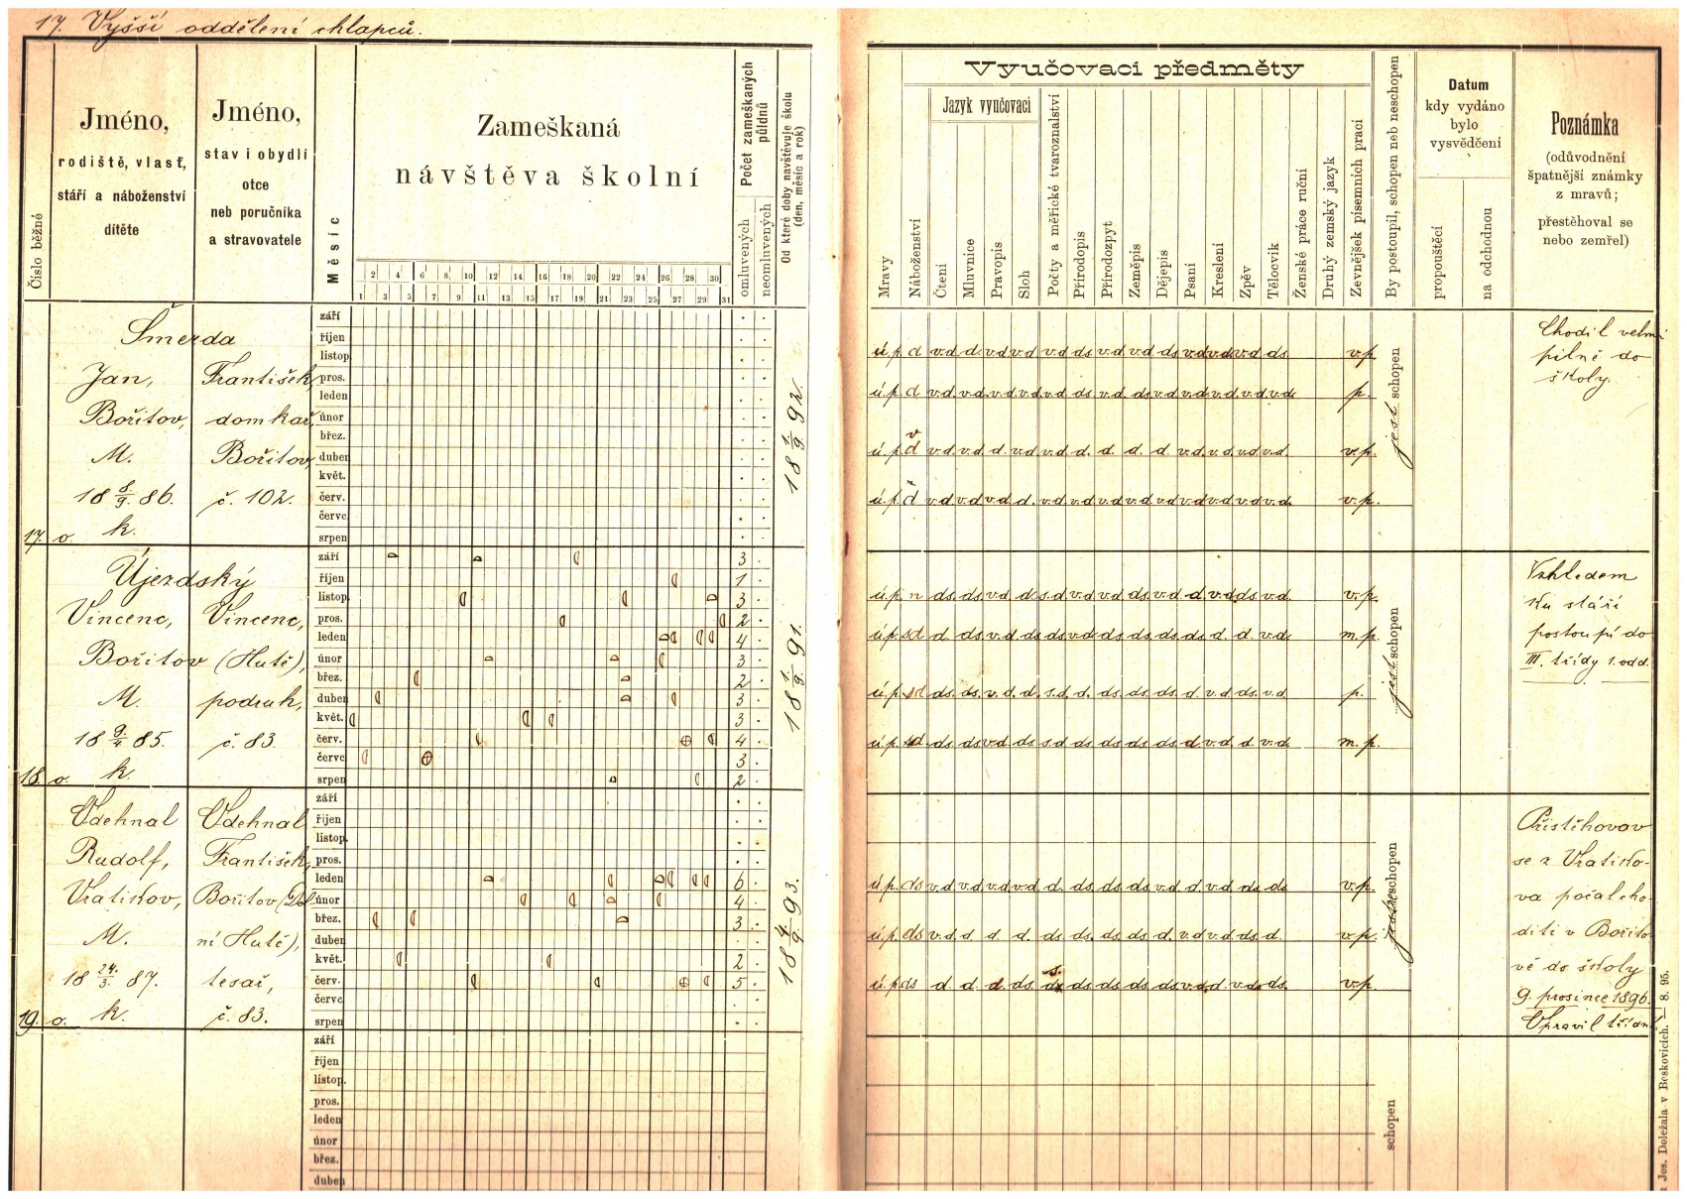
Školství
1870 - 1950
Fond Základní devítiletá škola pro 1.-5. ročník Borotín, třídní výkaz, inv .č. 62

Slide 21
Školství
1870 - 1950
Střední škola chlapecká Blansko, třídní výkaz, inv. č. 2

Slide 22
Školství
1870 - 1950
Dohled nad školami náleží výhradně státu
vznik nových úřadů = školních rad
Dochované archiválie MZA Brno
B 22 Zemská školní rada
Dokumenty k organizaci základního a středního školství v celé zemi, personálie učitelů
Dochované archiválie SOkA Blansko
Fondy místních (újezdních) školních rad
Zápisy ze schůzí, stavba školních budov, účetnictví
Fond Okresní školní výbor Boskovice

Slide 23
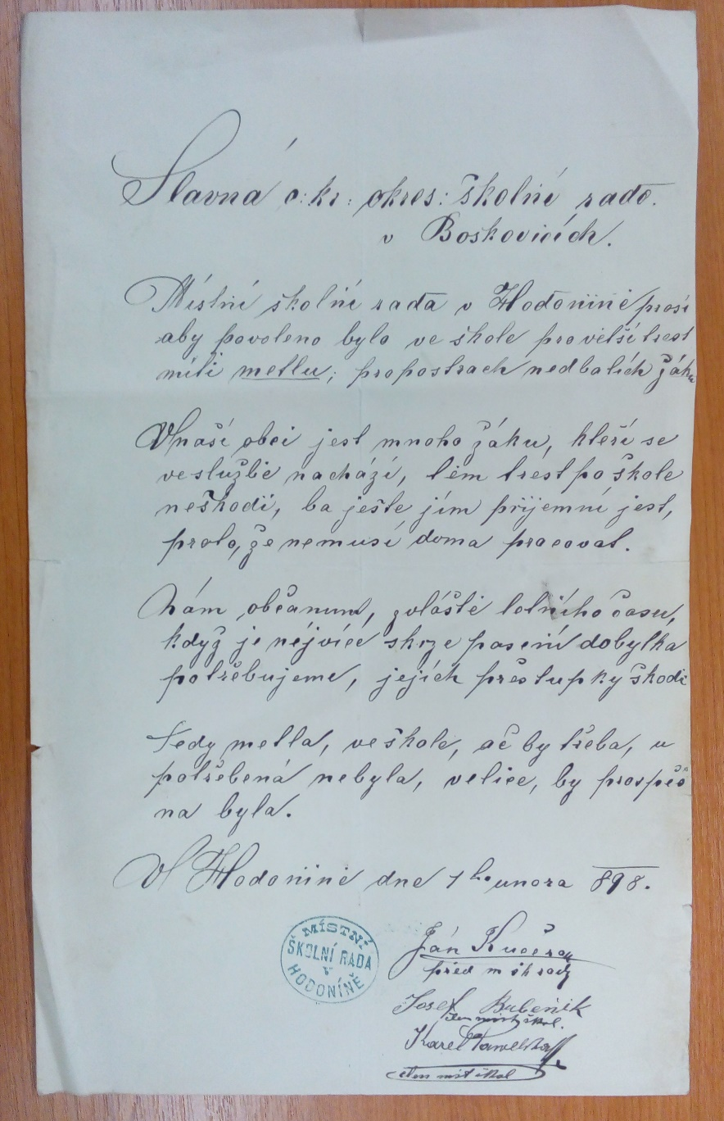
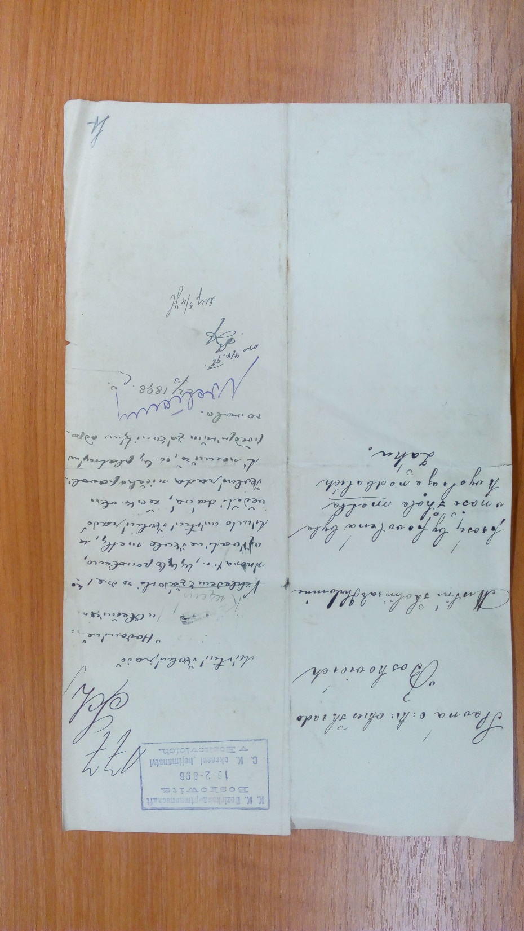
Školství
1870 - 1950
školní rady
Zákaz fyzických trestů

Slide 24
Střední školství
1870 - 1950
Reforma (jezuitské školy převzaty státem)
Gymnázia 5třídní (3 nižší vyučovací jazyk němčina, 2 vyšší latinské)
2leté filozofické studium při piaristických gymnáziích (Litomyšl)
Od r. 1849 8třídní gymnázia (4 nižší, 4 vyšší)
Od r. 1805 Vznik reálných škol – až do r. 1848 výuka hospodářské administrativy – od r. 1872 skládali studenti maturitu
Od r. 1908 Vznikaly reálná gymnázia – kompromis mezi klasickým gymnáziem a reálkou
Reformní reálná gymnázia – 1. až 4. ročník shodný s reálkami

Slide 25
Střední školství
1870 - 1950
Vznik středních škol na okrese Blansko
Gymnázium Boskovice
První nesmělé pokusy sahají do r. 1851. V r. 1871 další neúspěšná žádost o povolení českého nižšího reálného gymnázia.
1900 schváleno zřízení Státního gymnázia v Boskovicích s českou řečí vyučovací
1903 dokončena stavba školní budovy
Další střední školy na okrese vznikají až po r. 1945 (Gymnázium Blansko, Střední průmyslová škola Jedovnice, Střední ekonomická škola Blansko, SZTŠ Boskovice atd.)

Slide 26
Střední školství
1870 - 1950
Gymnázium Boskovice, hlavní protokol o zkouškách dospělosti, inv. č. 2

Slide 27
Střední školství
1870 - 1950
Gymnázium Boskovice, hlavní protokol o zkouškách dospělosti, inv. č. 2

Slide 28
Odborné školství
1870 - 1950
Od r. 1859 Mohly vznikat tzv. opakovací, později pokračovací, školy.
Pokračovací školství buď pokračovacím kurzem při měšťanské škole, nebo pokračovací školou, ty byly ale také nějakou formou propojeny s měšťanskou školou (správně či personálně). Pokračovací školy mohly být zřízeny i při jiné než měšťanské škole. Obvykle dvouleté pro děti 14-16.
Od r. 1875 Zakládány hospodářské pokračovací školy.
Od r. 1907 Změněn název Pokračovací škola na Živnostenská škola pokračovací. Od r. 1910 název povinný.
Od r. 1910 Ustanovovány obchodní oddělení živnostenských škol pokračovacích, často jako kupecké školy spojovány s obchodními akademiemi.
Od r. 1920 Obchodní školy změněny na obchodní akademie

Slide 29
r. 1888 založena Průmyslová škola pokračovací v Boskovicích

Slide 30
Školství
Dívčí školy
Moravský zemský archiv
Fond G 167 Vesna Brno spolek vzdělávání dívek a žen,
1886 vznik 1. vyšší dívčí škola na Moravě, postupně provozovala soubor 13 vyšších dívčích škol (včetně lycea, gymnázia) po r. 1919 postátnění škol
Od r. 1870 vznik dívčích učitelských ústavů s maturitou (celibát učitelek zrušen 1919)
Vlastní školní fondy Archiv města Brna
Evidence studentů, osobní spisy zaměstnanců

Slide 31
Školství
Vysoké školy
Většina současných vysokých škol – vlastní akreditované archivy
Moravský zemský archiv
Fond B 34 Německá technika Brno
Navazuje na stavovskou akademii v Olomouci z r. 1725; přenesena do Brna v r. 1849 Technische Lehranstalt (Technické učiliště Brno); 1867 Technische Institut; 1873 Technische Hochschule
Evidence studentů 1849-1945, osobní spisy zaměstnanců (např. prof. Kaplan)
1899 Česká vysoká škola technická v Brně
1919 Univerzita Brno

Slide 32
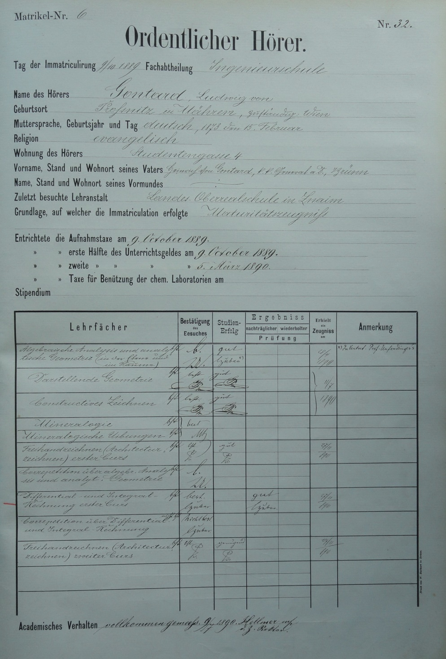
Školství
Vysoké školy
Fond B 34 Německá technika Brno
katalog studentů

Slide 33
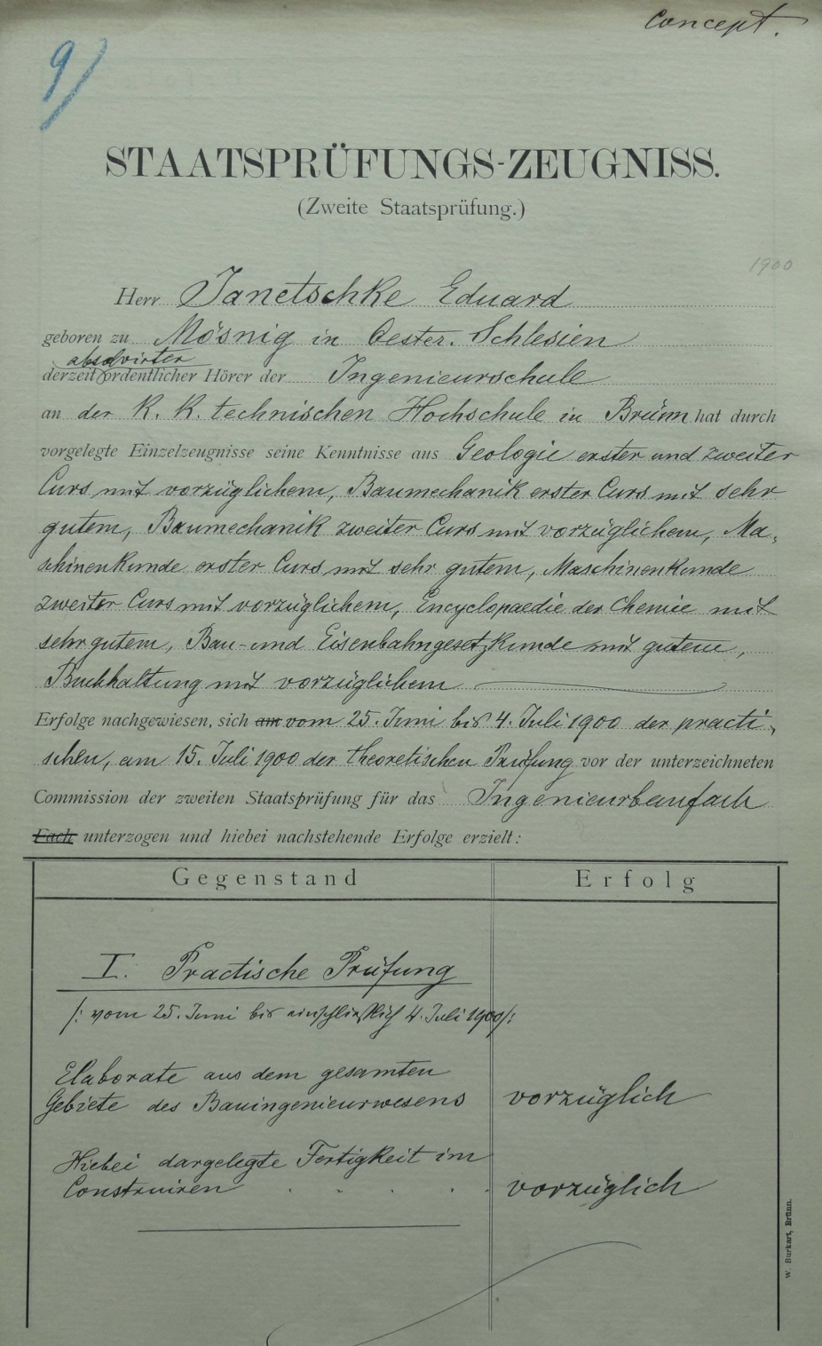
Školství
Vysoké školy
Fond B 34 Německá technika Brno
vysvědčení

Slide 34
Doporučená literatura k tématu (stručný výběr)
KADLEC, Petr. Střední školy a jejich studenti. Ostrava, 2013. ISBN 978-80-7464-253-1.
TROJAN, Jan. Kantoři na Moravě a ve Slezsku 17. a 19. století. Brno: Muzejní a vlastivědná společnost, 2000. ISBN 80-7275-006-2.
LENDEROVÁ, Milena, JIRÁNEK Tomáš, MACKOVÁ, Marie. Z dějin české každodennosti. Život v 19. století. Praha: Nakladatelství Karolinum, 2009. ISBN 978-80-246-1683-4.
FASORA L., HANUŠ J., MALÍŘ J., VYKOUPIL L. Člověk na Moravě v druhé polovině 18. století. Brno: CDK 2008. ISBN 978-80-7325-175-8.
FASORA L., HANUŠ J., MALÍŘ J., VYKOUPIL L. Člověk na Moravě v 19. století. Brno: CDK 2004. ISBN 80-7325-038-1.
FASORA L., HANUŠ J., MALÍŘ J., VYKOUPIL L. Člověk na Moravě v první polovině 20. století. Brno: CDK 2006. ISBN 80-7325-105-1.

Slide 35
Děkuji za pozornost
Božena Kovářová
Státní okresní archiv Blansko
kovarovab@mza.cz
www.mza.cz

